Slide 1
Буква Т

Slide 2
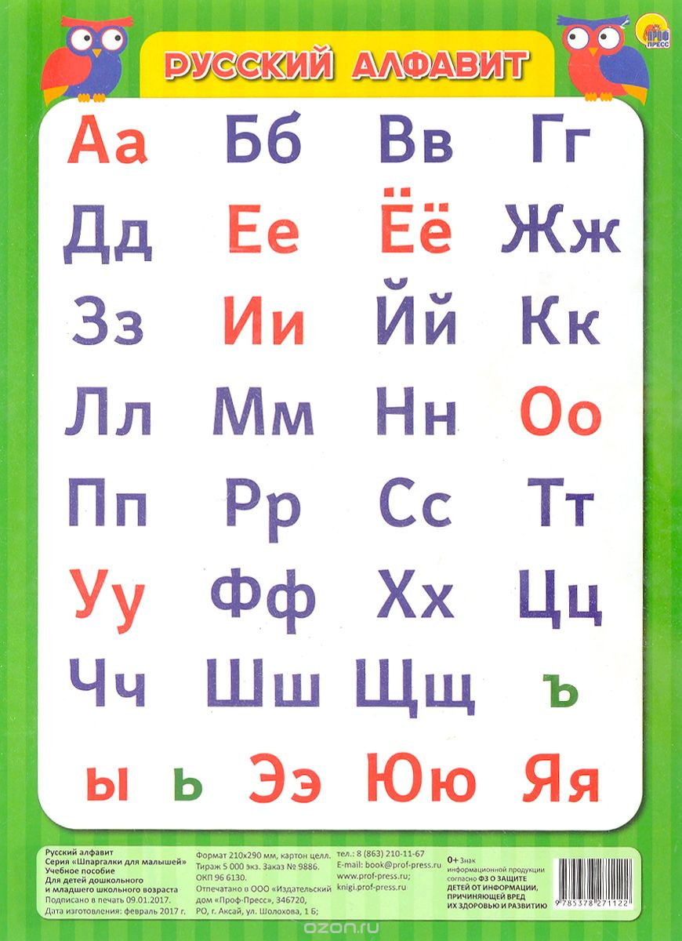

Slide 3
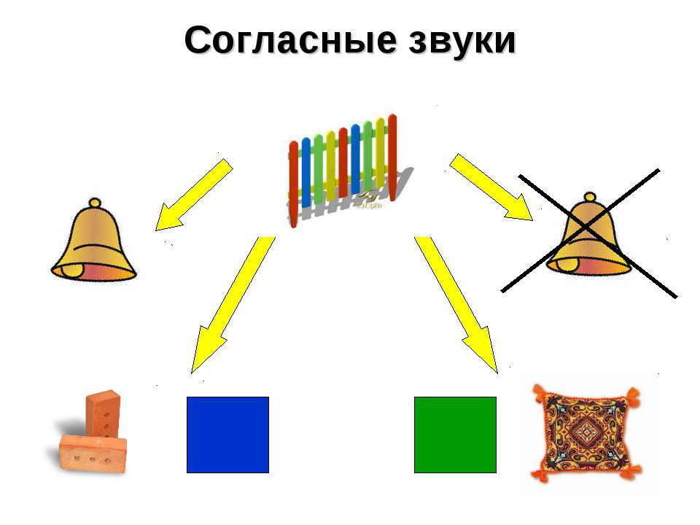
Т

Slide 4
Т
Т

Slide 5


Slide 6
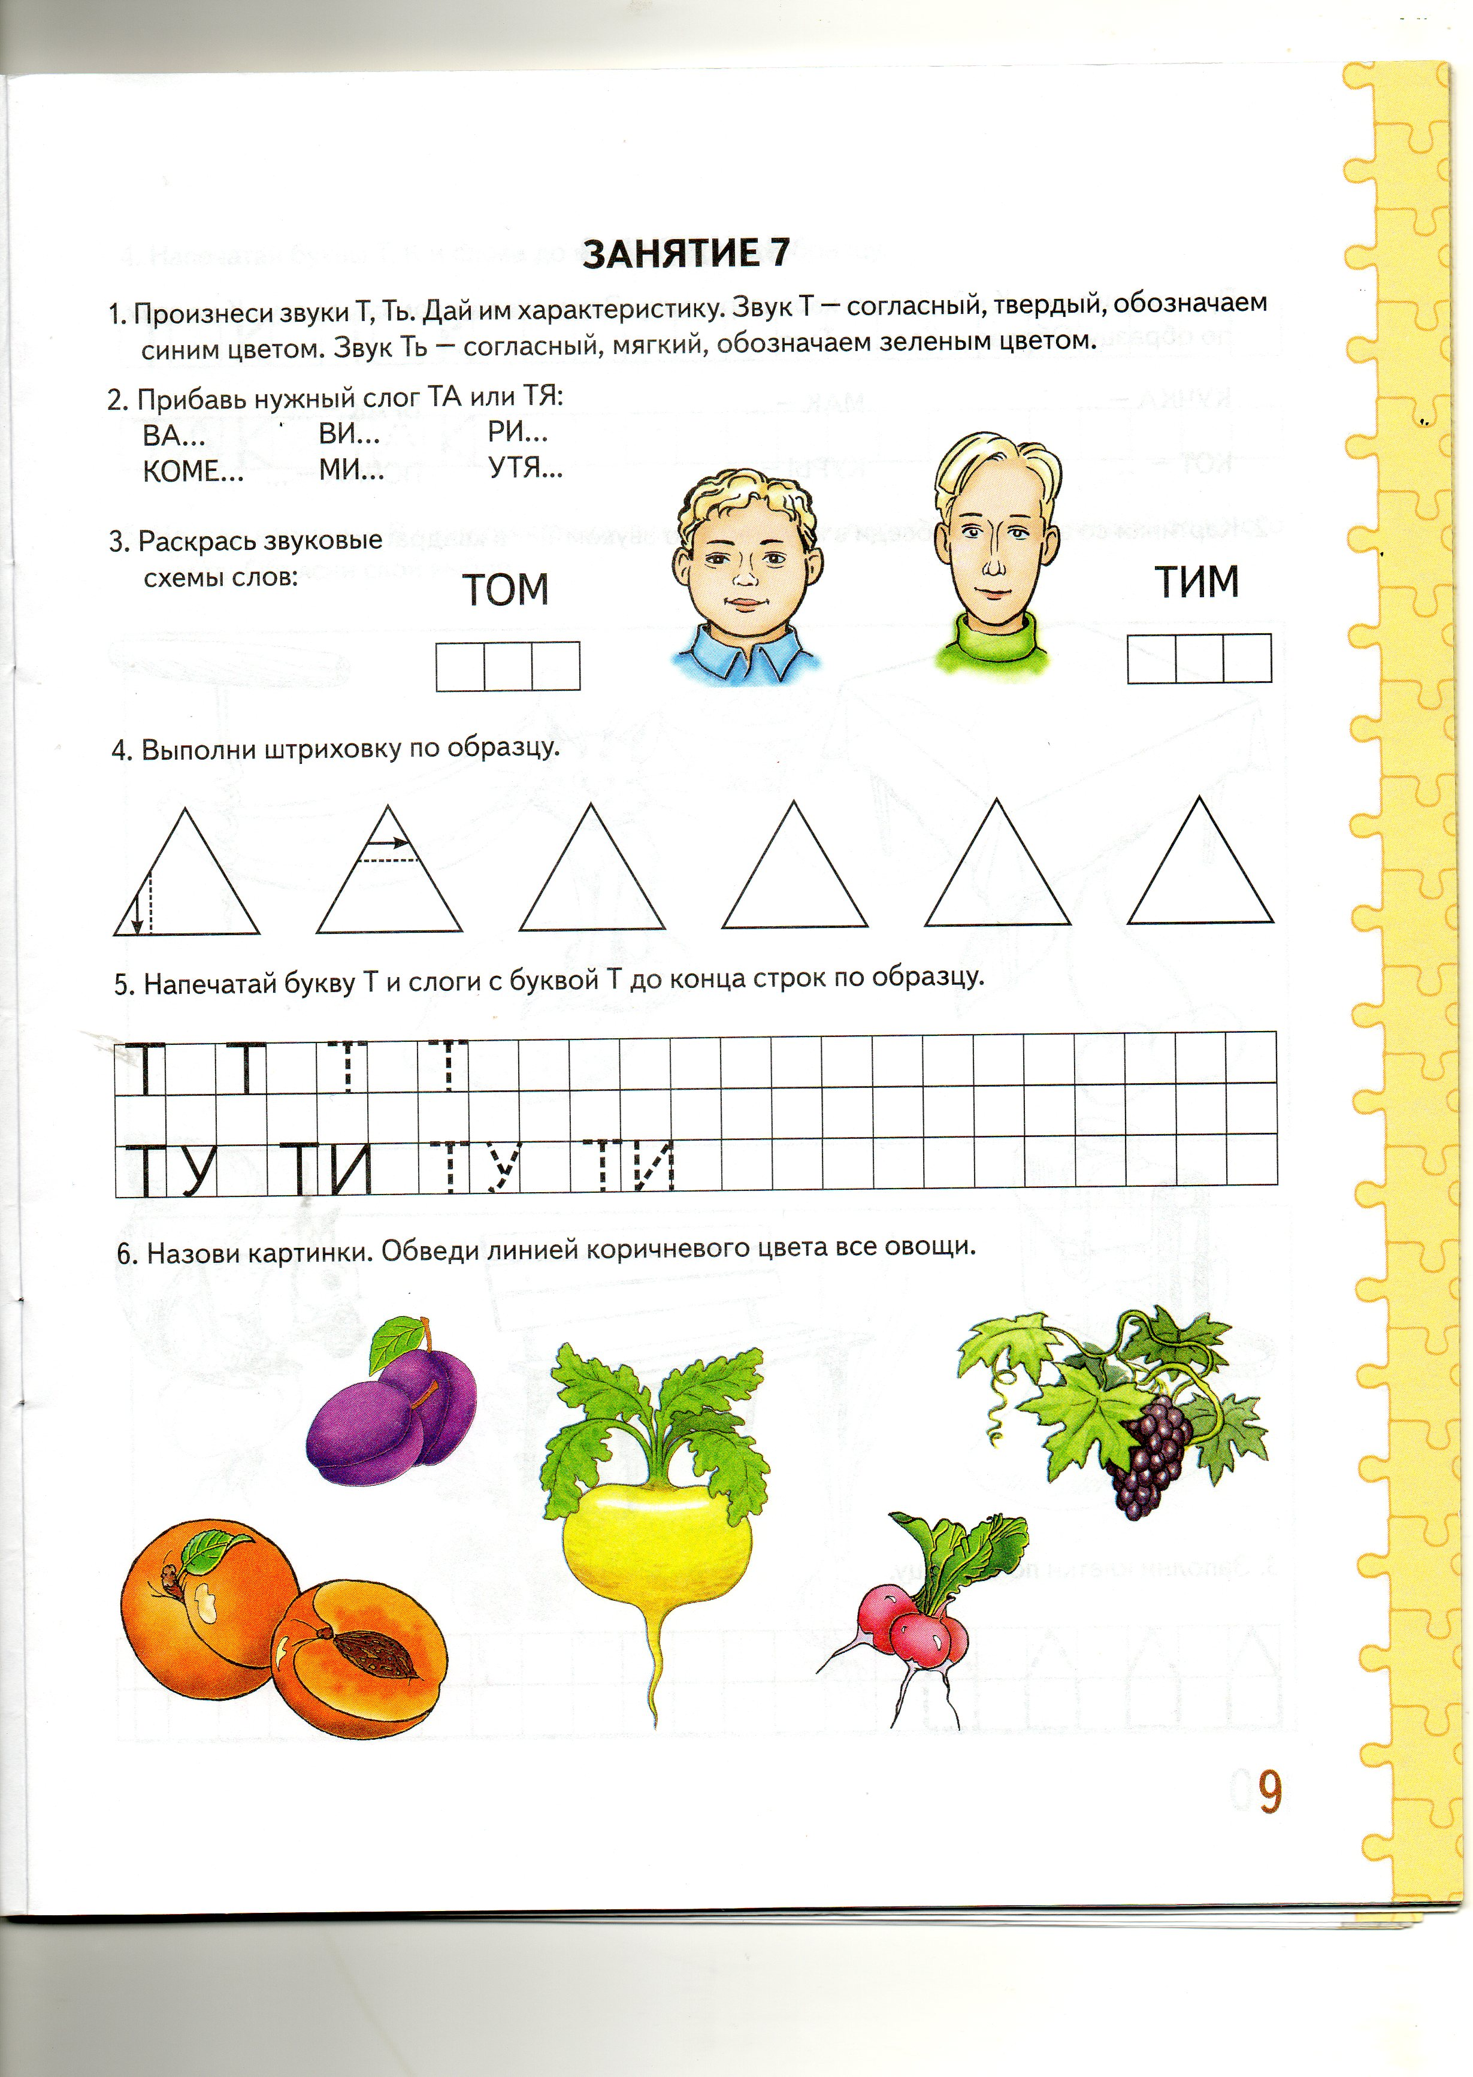

Slide 11


